Slide 1
Bài viết 2: Viết về thầy cô

Slide 2
Cô giáo (thầy giáo) tên là gì?
Kể về cô giáo hoặc thầy giáo
Cô giáo (thầy giáo) dạy em ở lớp mấy?
Em thích nhất điều gì ở cô giáo (thầy giáo)?
Tình cảm của em đối với cô giáo ( thầy giáo) thế nào?

Slide 3
Cô dạy em năm lớp ..…..
Cô có mái tóc dài, xoăn . Giọng của cô rất nhẹ nhàng ấm áp…
Cô giáo em tên là…..
Em rất yêu cô ! Em rất thích nghe cô giáo giảng bài nhấtlà trong giờ Tiếng Việt

Slide 4
Bài viết 2: Viết về thầy cô
2. Viết 4-5 câu về những điều em vừa kể. Đặt tên cho đoạn văn của em.

Slide 5
VIẾT BÀI
Học sinh viết bài vào vở ô li

Slide 6
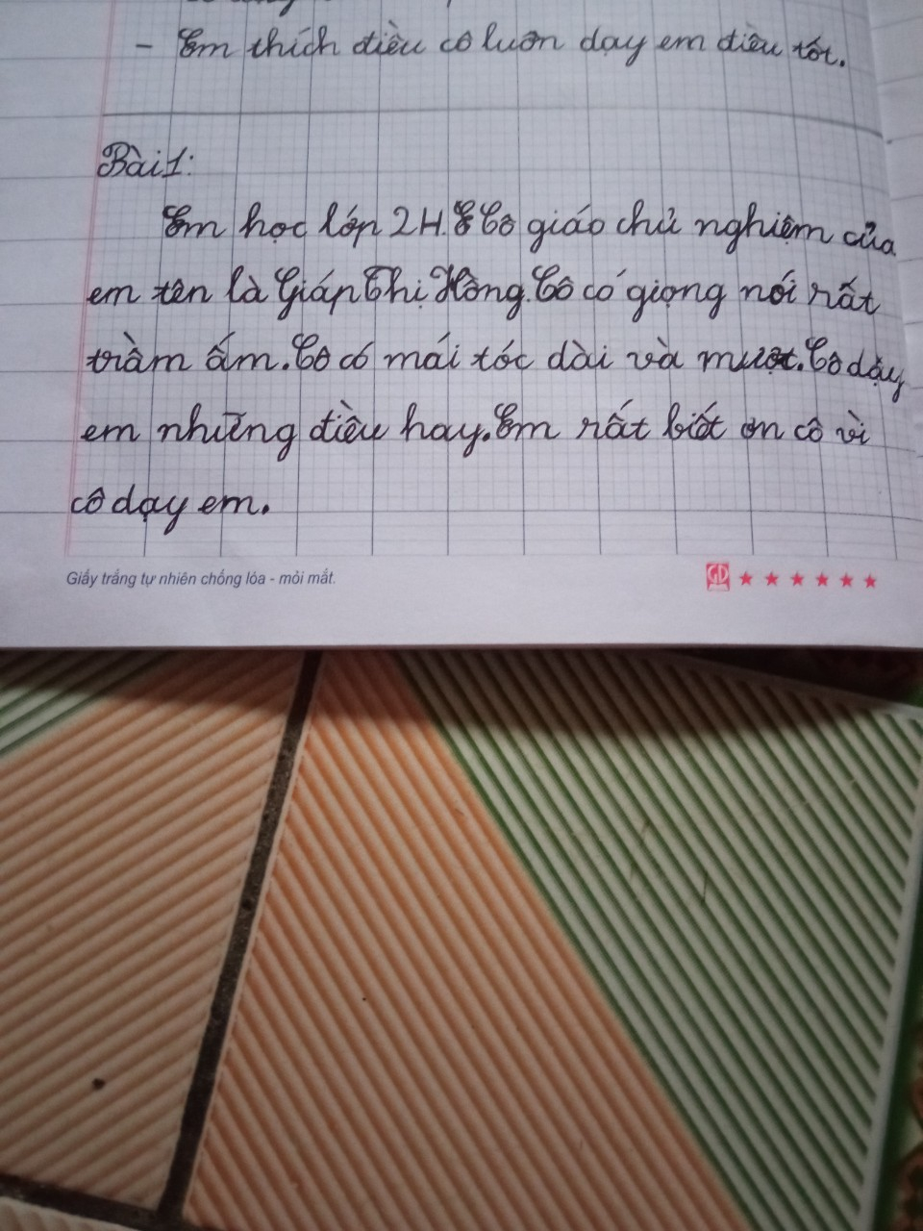
Bài viết 2: Viết về thầy cô

Slide 7
Bài viết 2: Viết về thầy cô
Năm nay em học lớp 2C. Cô giáo của em tên là Lê Tuyết Mai. Cô có mái tóc dài, xoăn. Giọng cô nhẹ nhàng, ấm áp. Em rất thích nghe cô giáo giảng bài nhất là trong giờ Tiếng Việt. Em yêu cô lắm ! Em sẽ cố gắng học tập thật tốt để cô vui lòng.
..

Slide 8
Củng cố,
dặn dò

Slide 9
HẸN GẶP LẠI

